Slide 1
智能城市ABC: A.I., Big Data, & Cloud

Slide 2
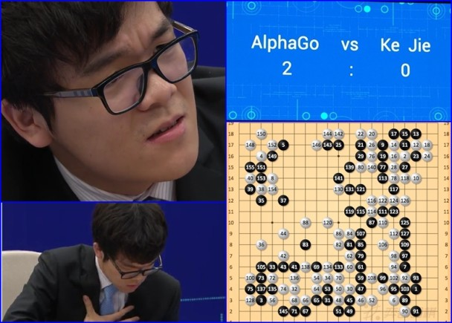
AlphaGo vs Deep Blue
人工智能 AI?

Slide 3
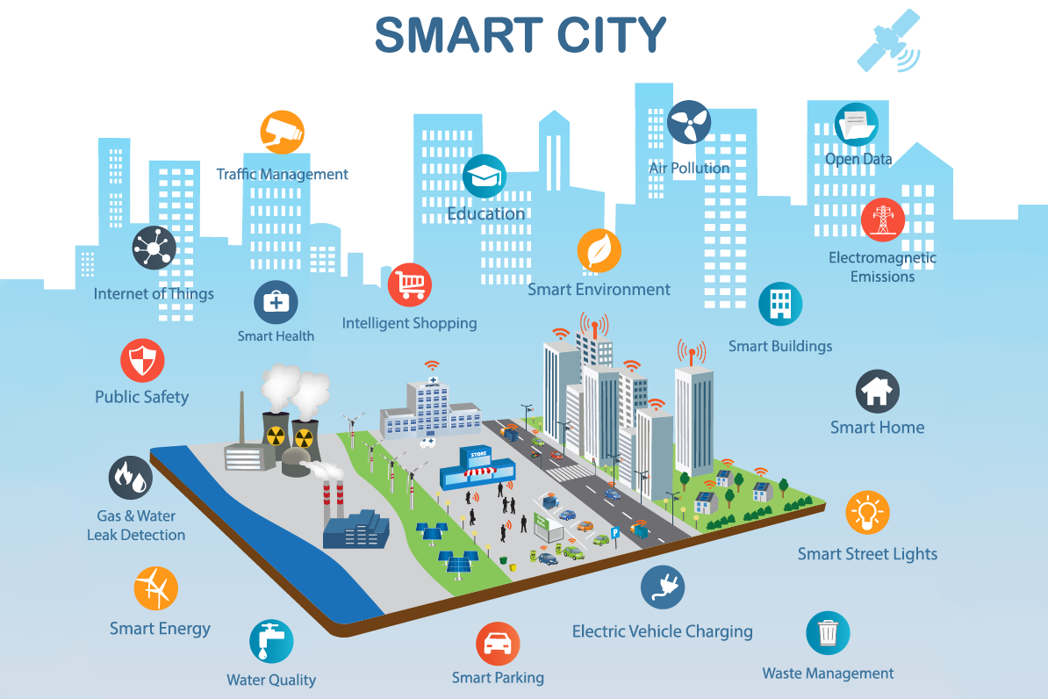

Slide 4
IoT (Internet of Thing) 物聯網

Slide 5
IoT (Internet of Thing) 物聯網
感測器
實時
高速及穩定的網絡

Slide 6
齊來做一盞智能燈!

Slide 7
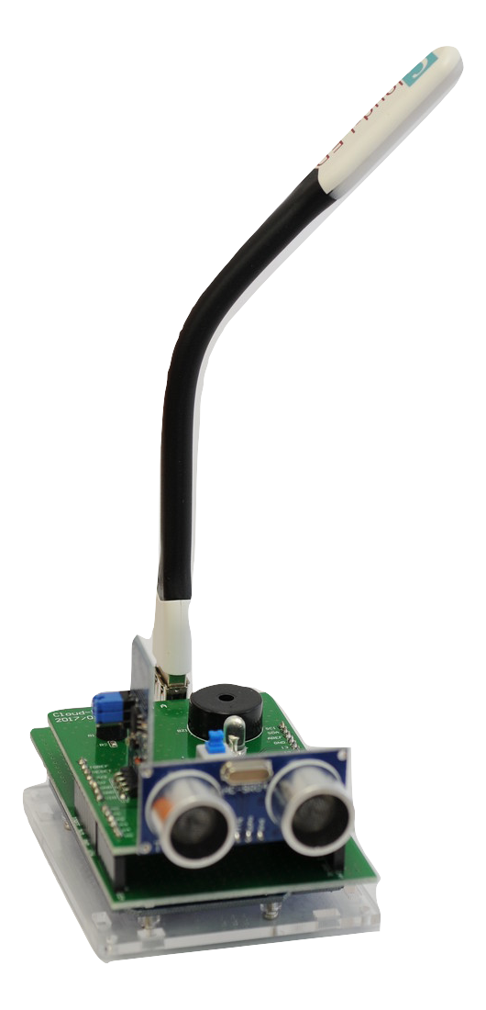
智能燈
距離感測器
光感測器
觸碰感測器
蜂鳴器

Slide 8
編程 Coding

Slide 9
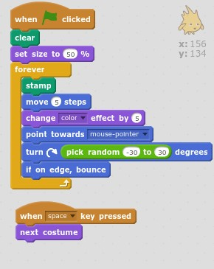
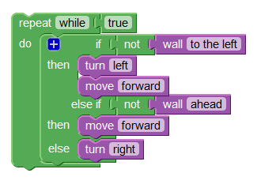
編程 Coding (Scratch, Blockly ….)

Slide 10
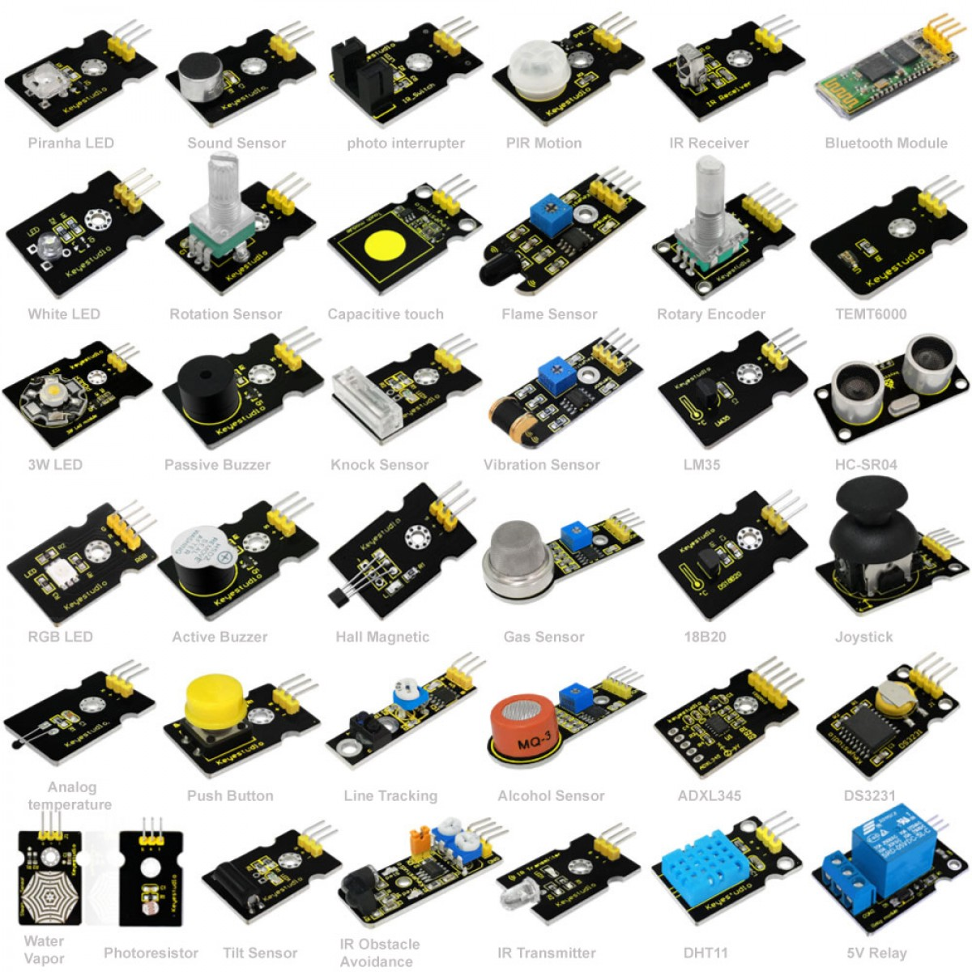
感測器 (Sensors)可跟Arduino 連接

Slide 11
手機有多少個感測器?
指紋感測器
氣壓計
三軸陀螺儀
加速感測器
距離感測器
環境光線感測器
磁場感測器
霍爾感測器
……

Slide 12
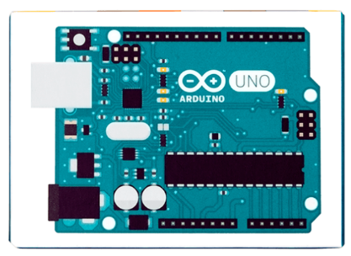
WiFi無線
-14 Digital i/o (6 PWM)
- 6 Analog i/o
-16 MHz crystal
- 32 kB Flash, 2 kB SRAM, 1kB PROM
Arduino板
光感測
氣體感測
傳動裝置
溫度感測
聲音感測
移動感測
+ 創意

Slide 13
感測器和傳動裝置
光度感測
力度傳動裝置
溫度感測
化學(氣味/pH)感測
聲振動感測
振動感測
水中食物感測
力傳動裝置

Slide 14
實時(Real Time)
機器對機器 Machine to Machine (M2M)
人工智能 Artificial Intelligence (A.I.)

Slide 15
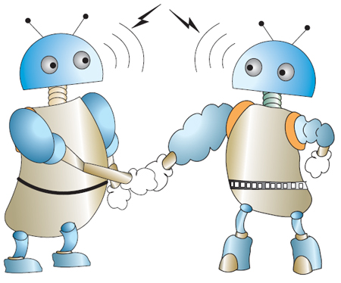
機器對機器 (M2M)

Slide 16
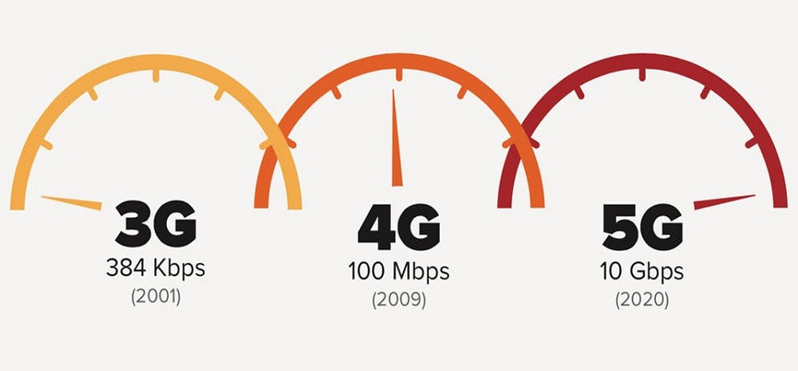
高速流動網絡

Slide 17
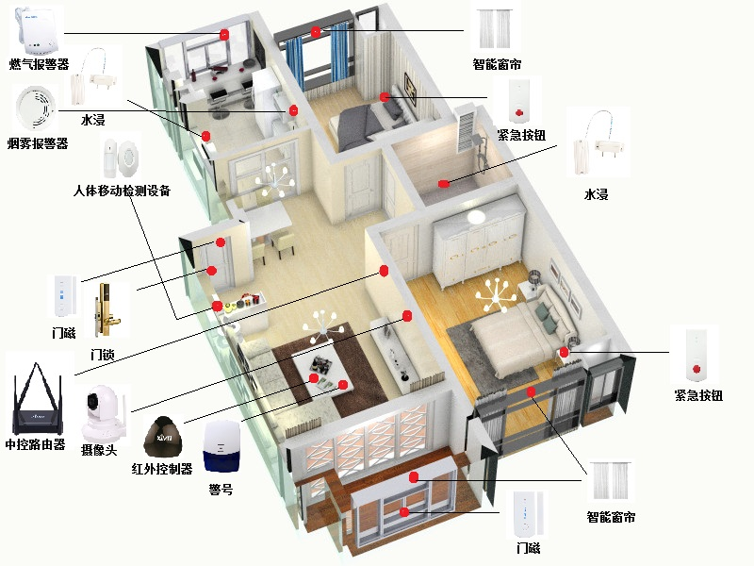
智能家居 ABC
智能燈
智能冷氣
智能窗
智能地板
智能玻璃

Slide 18
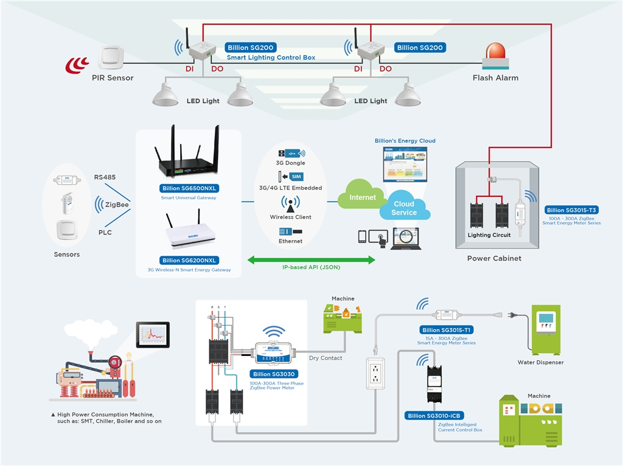
智能電錶監測
Image source: Billion Inc.

Slide 19
用電量
冷氣 / 暖氣
照明
節能
可再生能源 (太陽能、風能、水能、海洋能、)
能源標籤電器
智能設備

Slide 20
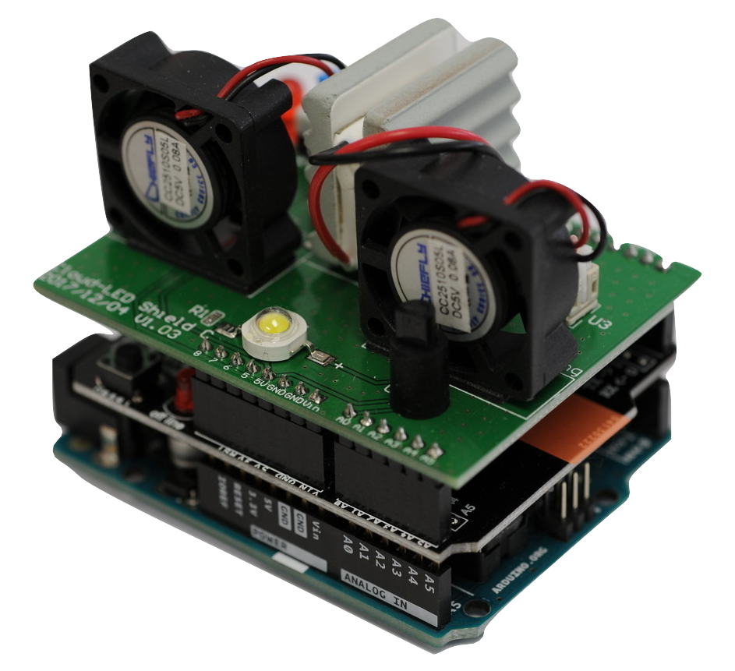
智能冷氣
溫度感測器
電熱板

Slide 21
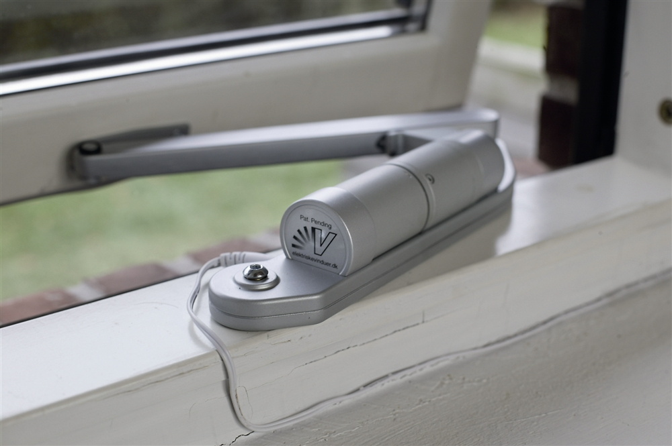
智能窗戶

Slide 22
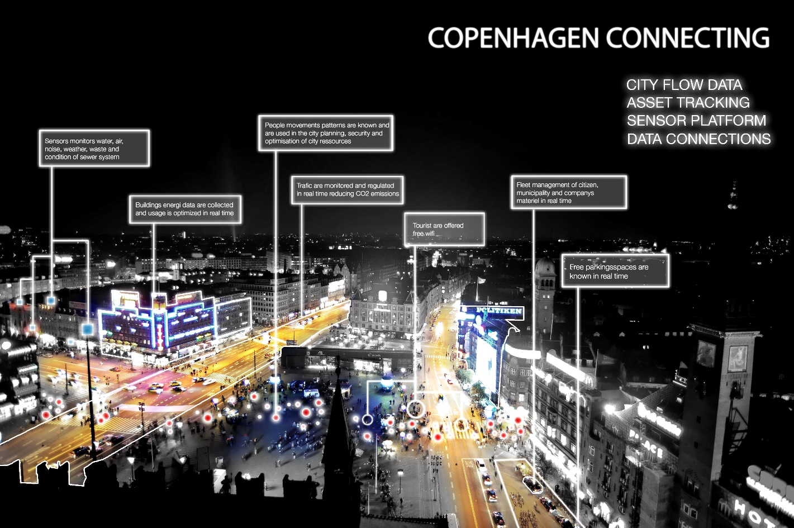
智能城市 - 哥本哈根 (COPENHAGEN)

Slide 23
願景
擁 抱 創 科，構 建 一
個世界聞名、經濟蓬
勃及優質生活的智
慧香港
12-2017

